Slide 1
Муниципальное бюджетное общеобразовательное учреждение средняя общеобразовательная школа с.Элегест им.Бавун-оола У.А. /МБОУ СОШ с.Элегест/
Монгуш Галина Тыртык-Караевна

Slide 2
Тема:
«Использование информационно - коммуникационных технологий на уроках русского языка и литературы с целью интеллектуального и творческого развития учащихся и как средство формирования ключевых компетенций».

Slide 3
Актуальность нашей работы заключается в том, что использование информационно-компьютерных в образовании является одним из значимых направлений развития информационного общества. Учащиеся должны уметь самостоятельно находить информацию, анализировать, обобщать и передавать её другим, осваивать новые технологии.
Большую роль в этом может играть активное применение ИКТ в учебном процессе, поскольку использование ИКТ способствует повышению качества знаний учащихся, уровню воспитанности, общему и специальному развитию детей, позволяет организовать новые формы, методы обучения и воспитания. Перспективы использования информационных технологий на уроках очень разнообразны и безграничны. ИКТ можно использовать при объяснении, закреплении и обобщении учебного материала на уроках литературы. Кроме того, его можно использовать при работе в группах: со слабыми учащимися (для отработки элементарных знаний) и с сильными учащимися (при подготовке к школьным олимпиадам). Данный опыт может использоваться и во внеклассной работе, при проведении внеклассных мероприятий.

Slide 4
Использование ИКТ на уроках русского языка и литературы позволяет:
Сделать урок более интересным, наглядным;
Вовлечь обучающихся в активную познавательную и исследовательскую деятельность;
Осуществлять контроль, самоконтроль;
Проводить творческие проекты

Slide 5
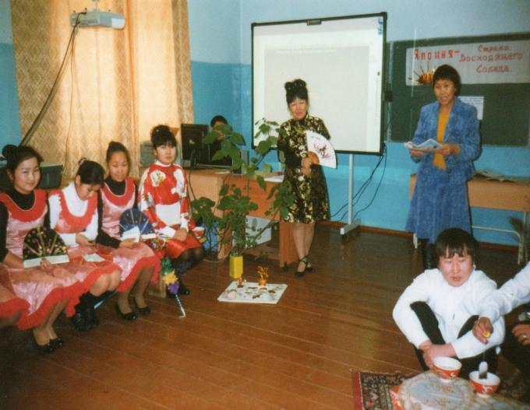
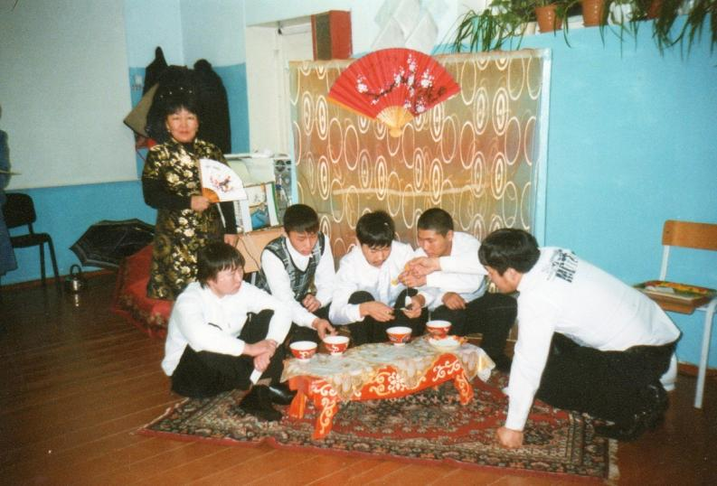
Урок- экскурсия в 11 классе

Slide 6
Сущность
педагогического проекта:
Возможность использования систематизированных и разработанных информационных компьютерных ресурсов для повышения эффективности учебного процесса

Slide 7
Цель пед.технологии: построение образовательного процесса на уроках русского языка и литературы, ориентированного на формирование информационной и коммуникативной компетенции, посредством проектных и информационных технологий.
Задачи:
- изучить опыт педагогов по теме педагогического опыта;
-использовать ИКТ для формирования информационной компетентности школьников;
- реализовать в практику работы возможности метода проектов как средства формирования коммуникативной компетентности ученика;
- подобрать комплект инструктивных материалов для организации проектной деятельности учащихся;
- разработать методики диагностики сформированности информационной и коммуникативной компетентности учащихся;
- обеспечение качества усвоения знаний по русскому языку и литературы

Slide 8
Типы компьютерных средств:
Презентации;
Электронные энциклопедии;
Дидактические материалы
Программные системы контроля знаний;
Электронные учебники и учебные курсы;
Обучающие игры и развивающие программы;
Программы-тренажеры

Slide 9
Использование ИКТ для:
Объявления темы
Как сопровождение объяснения учителя наглядная демонстрация процессов (диаграммы, таблицы, моделирование опытов…)
Как информационно-обучающее пособие
А) представление результатов выполнения индивидуальных и групповых проектов и исследований.
Б) совместного изучения источников и материалов организации самостоятельной работы обучающихся.
4. Для контроля знаний
Проверки усвоения содержания.

Slide 10
Использование компьютера на этапе объяснения нового материала:
Цветные рисунки, фото;
Слайд-шоу;
Видеофрагменты;
Анимации
Интерактивные модели, схемы;
Мультимедийные презентации

Slide 11
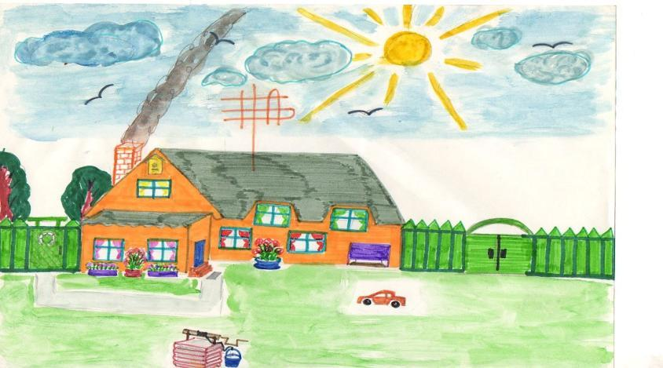
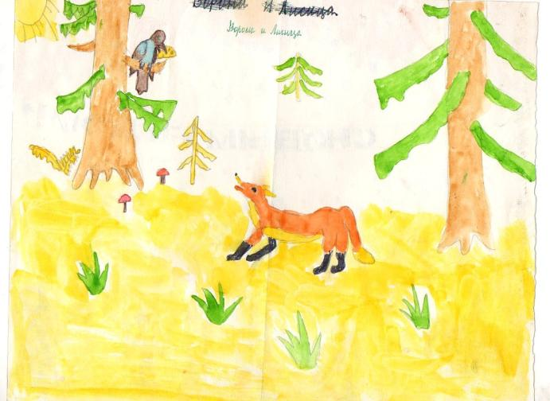

Slide 12
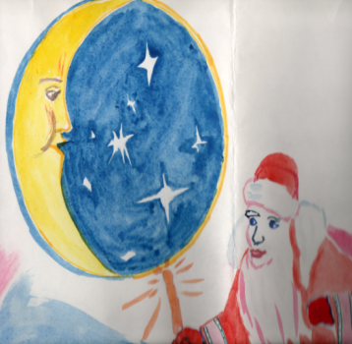
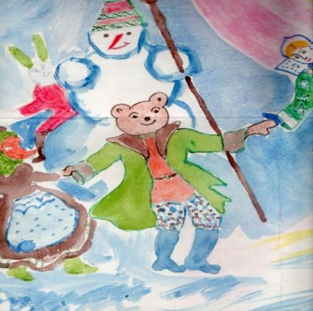
Рисунки учащихся по внеклассному мероприятию «Зимние святки»

Slide 13
Использование компьютера на этапе закрепления полученных знаний:
Задания с выбором ответа;
Тренажеры;
Интерактивные задания
Использование компьютера на этапе контроля знаний
Электронные образовательные ресурсы;
Компьютерные тесты

Slide 14
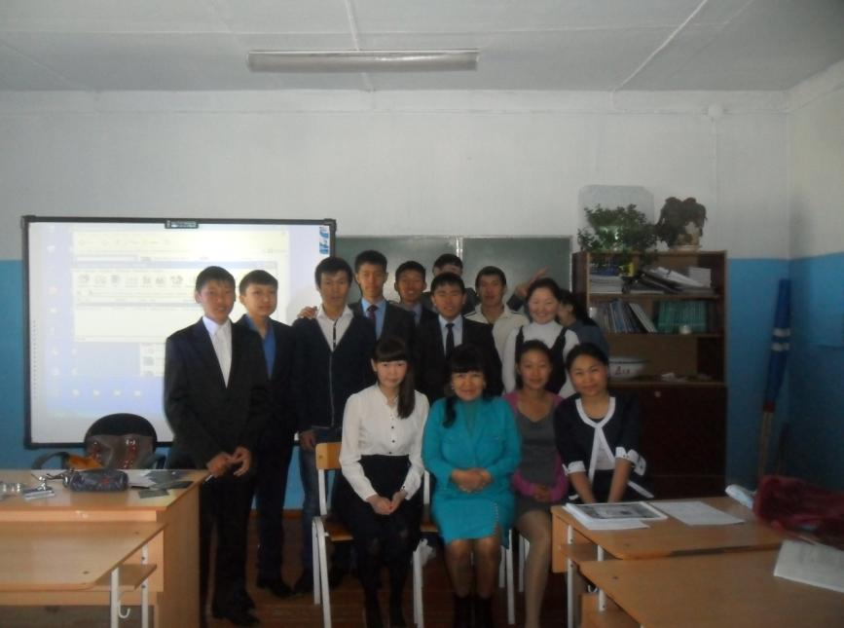
Результативность педагогического проекта.
Решение заданий ЕГЭ- онлайн. Уч-ся 11а класса.

Slide 15
По итогам ЕРМКО 2013 года по русскому языку:
По итогам ГИА 2012 года по русскому языку:
Предмет | класс | Кол-во учащихся | УО (%) | КО % | Средний балл
Русский язык | 10 | 11 | 100 | 45,4 | 3,4
Русский язык | 10 | 12 | 100 | 41,6 | 3,3
Предмет | Кол-во выпускников | Выбрали предмет | Сдавали | % от общего числа | УО (%) | КО (%) | Средний балл
Русский язык | 15 | 9 | 9 | 60% | 100 | 55,5 | 63,6
По итогам ЕГЭ 2014 года по русскому языку и литературе
Предмет | Кол-во выпускников | Выбрали предмет | Сдавали | % от общего числа | УО (%) | КО (%) | Средний балл
Русский язык | 15 | 15 | 15 | 100 | 100 | 68 | 58,7
Русская лит-ра | 1 | 1 | 1 | 100 | 100 | 100 | 72

Slide 16
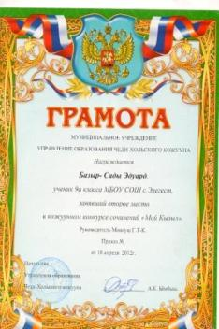
Достижения учащихся

Slide 17
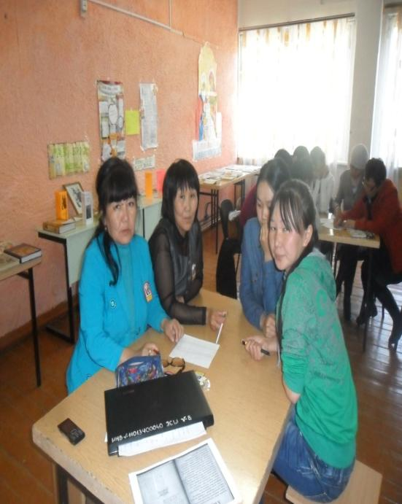
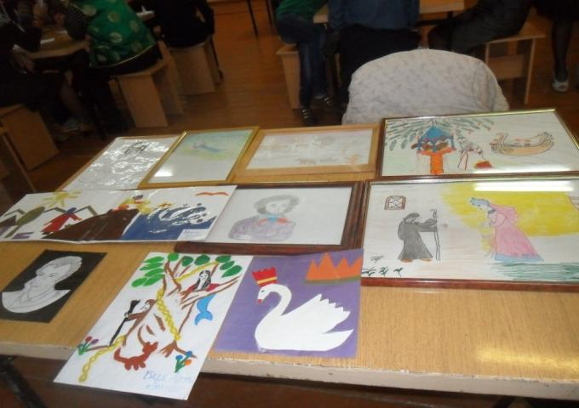

Slide 18
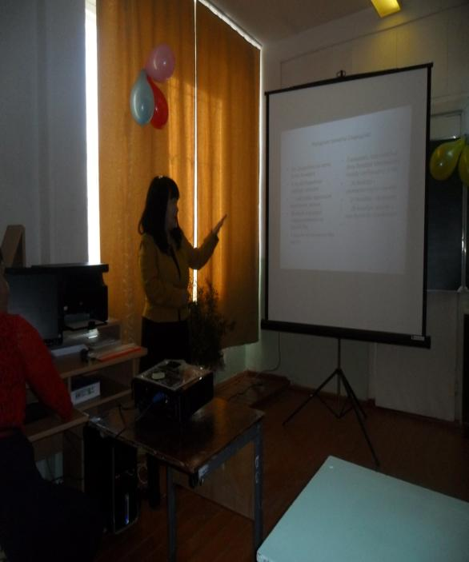
Распространение педагогического опыта на муниципальном уровне Форум «Тува говорит по-русски». 19 февраля 2014г.

Slide 19
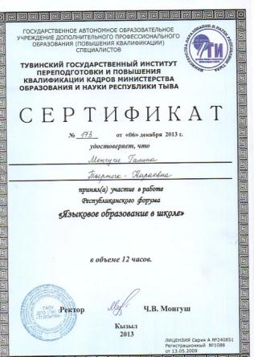
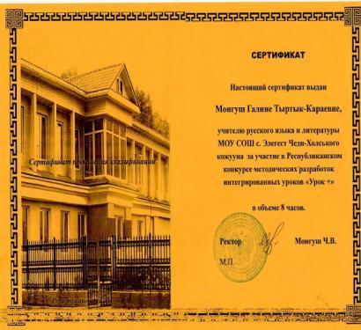
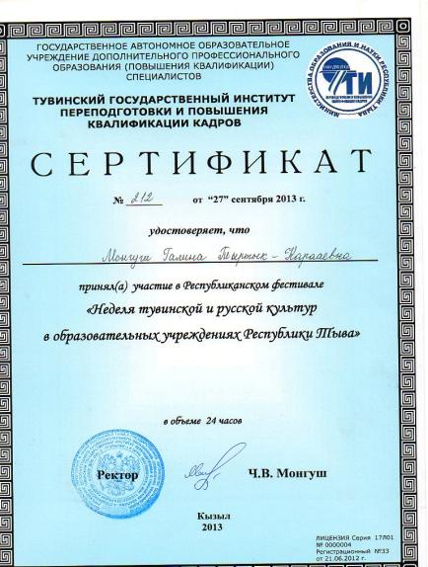
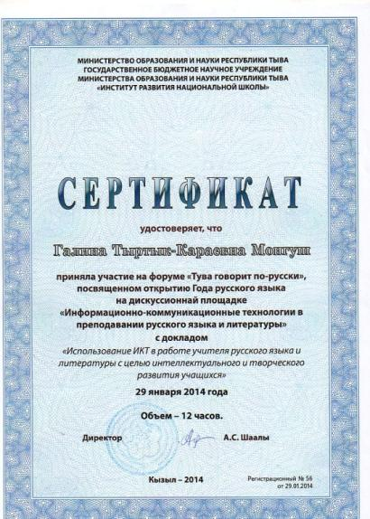
Распространение инновационного опыта на региональном уровне

Slide 20
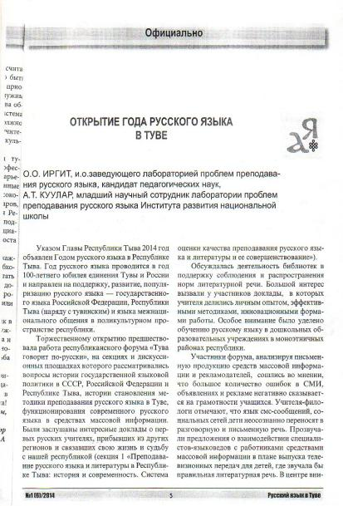
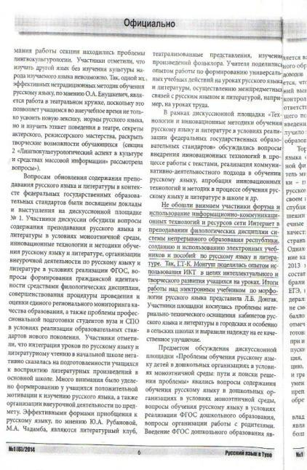

Slide 21
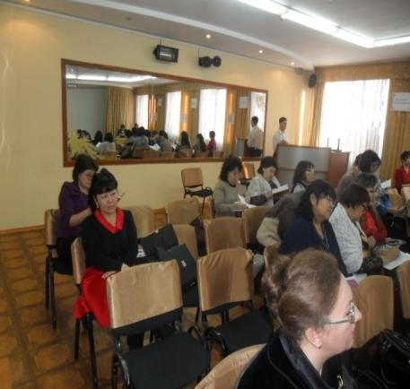
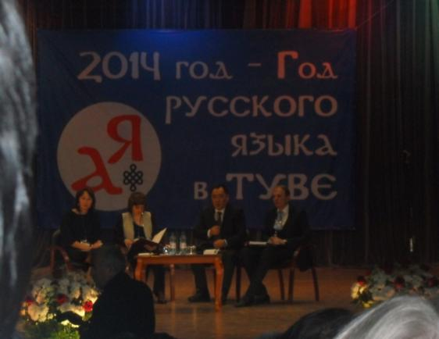
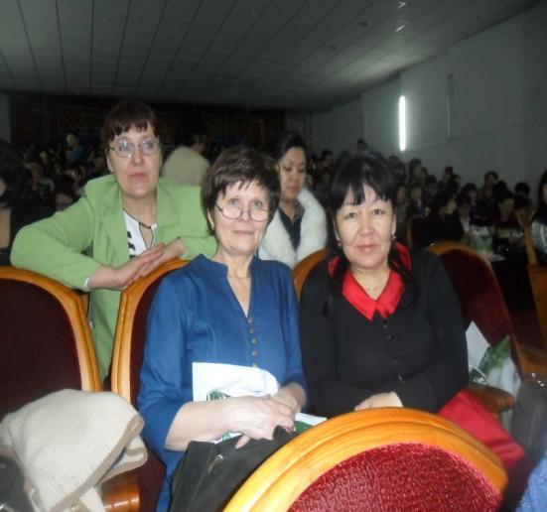
Республиканский форум. Год Русского языка. Выступление в Гослицее г.Кызыл.

Slide 23
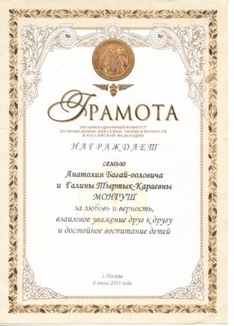
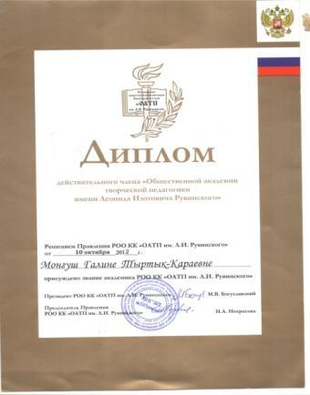
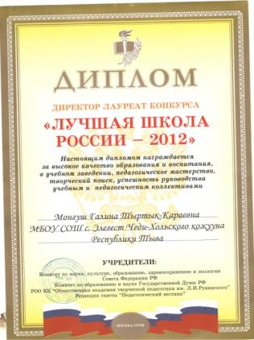
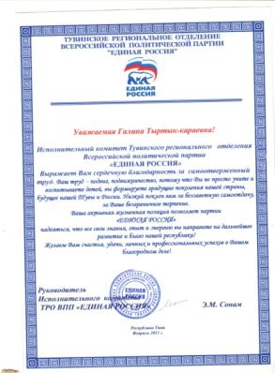
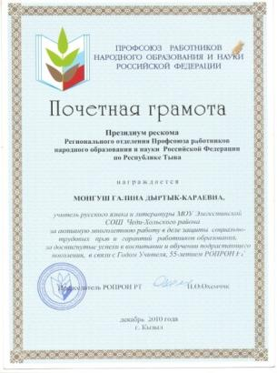

Slide 24
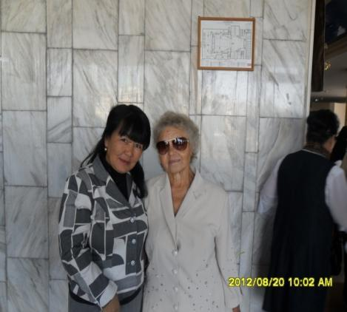
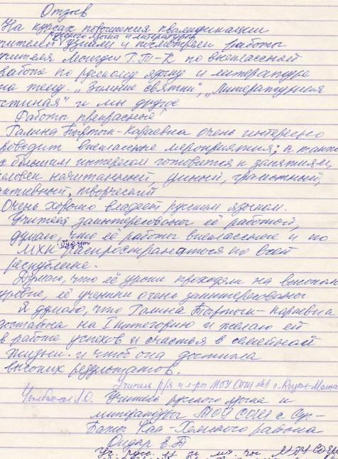
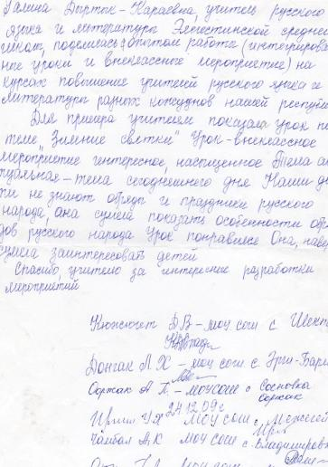
Отзывы учителей ОУ РТ на курсах повышения в ТГИПпк г.Кызыл

Slide 25
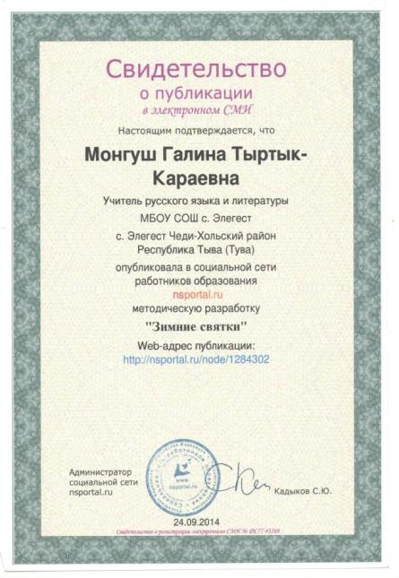
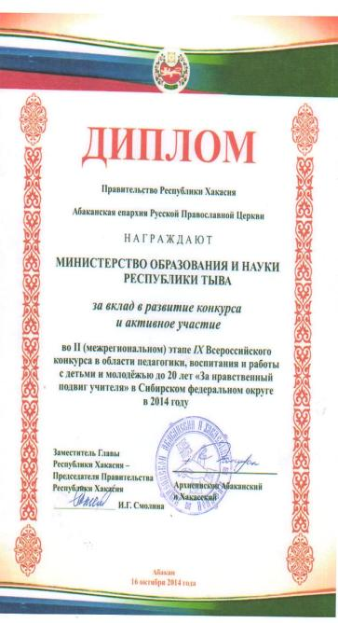
Распространение инновационного опыта на федеральном уровне

Slide 26
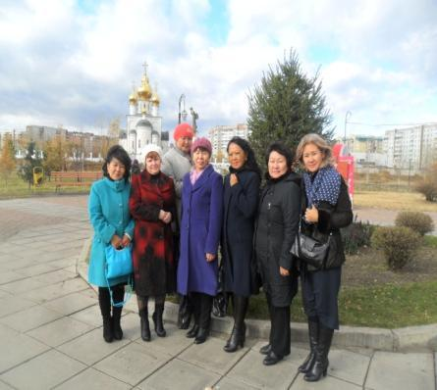
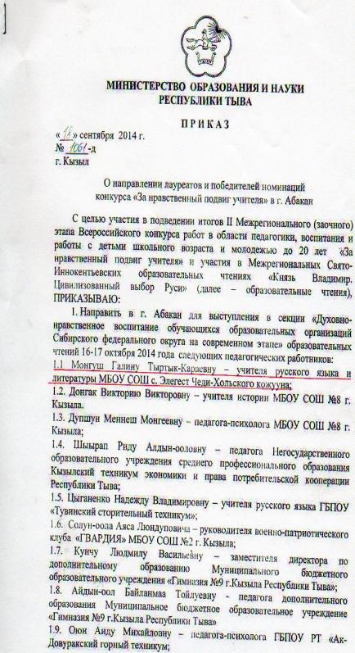
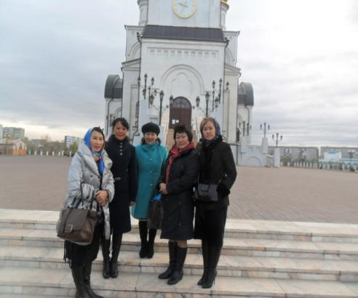
Командировка в г. Абакан

Slide 27
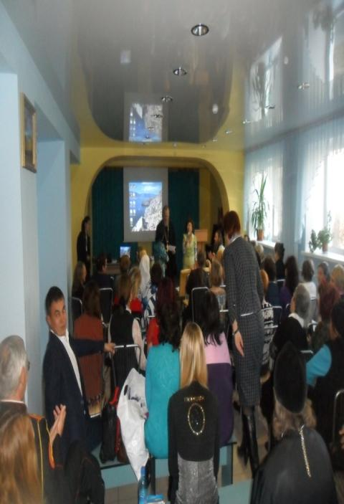
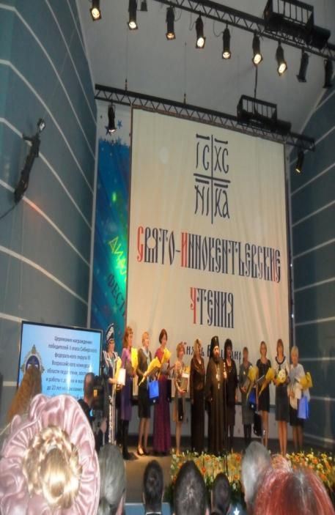

Slide 28
Влияние педагогического проекта на развитие учащихся, социума.
Разработка учащимися обучающих презентаций.
- Запрос на расширение доступа к ИНТЕРНЕТ.
- Использование электронных версий тестов по русскому языку.
- Помогает адаптироваться в дальнейшем в вузах. Предусматривает формирование общеучебных умений и навыков.

Slide 29
Благодарю за внимание.
До свидания.

